Slide 1




加强党员教育管理 提高队伍建设质量
——习近平总书记近期有关重要讲话精神和
《中国共产党党员教育管理条例》学习解读
河海大学教务处党支部
二○一九年九月

Slide 2
目录
一
习近平总书记在“不忘初心、牢记使命”主题教育工作会上的重要讲话精神
二
习近平总书记在纪念五四运动100周年大会上的重要讲话精神
三
习近平总书记在中央党校中青年干部培训班开班式上的重要讲话精神
四
《中国共产党党员教育管理条例》学习解读

Slide 3

一
习近平总书记在“不忘初心，牢记使命”主题教育会上的重要讲话精神

Slide 4
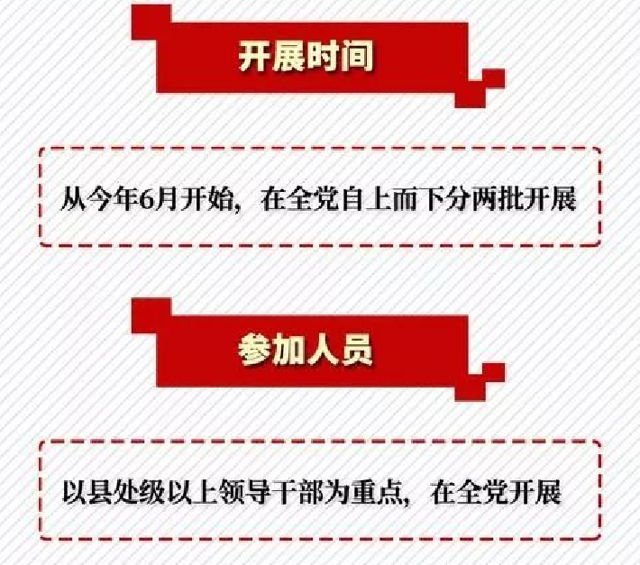
不忘初心，牢记使命
习近平总书记的重要讲话，对“不忘初心，牢记使命”主题教育的作了动员部署，也给我们上了一堂深刻的“思想党课”，接受一场全面的精神洗礼，迎难而上的奋进号角。

Slide 5
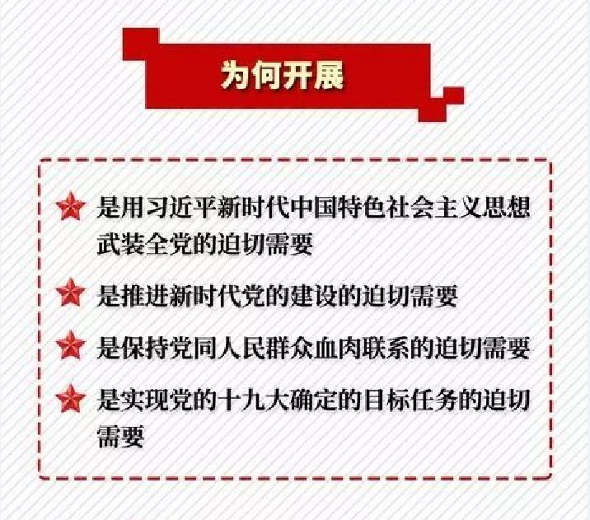
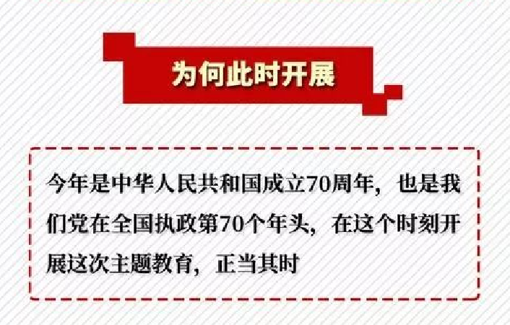
不忘初心，牢记使命

Slide 6
不忘初心，牢记使命
根本任务
深入学习贯彻习近平新时代中国特色社会主义思想、锤炼忠诚干净担当的政治品格、团结带领全国各族人民为实现伟大梦想共同奋斗。
。
就是要
就是要
就是要
就是要
持思想建党、理论强党，坚持学思用贯通、知信行统一，推动广大党员干部全面系统学、深入思考学、联系实际学，不断增强“四个意识”、坚定“四个自信”、做到“两个维护”，筑牢信仰之基、补足精神之钙、把稳思想之舵。
续教育引导广大党员干部自觉践行党的根本宗旨，把群众观点、群众路线深深植根于思想中、具体落实到行动上，着力解决群众最关心最现实的利益问题，不断增强人民群众对党的信任和信心，筑牢党长期执政最可靠的阶级基础和群众根基。
认真贯彻新时代党的建设总要求，奔着问题去，以刮骨疗伤的勇气、坚忍不拔的韧劲坚决予以整治，同一切影响党的先进性、弱化党的纯洁性的问题作坚决斗争，努力把我们党建设得更加坚强有力
教育引导广大党员干部发扬革命传统和优良作风，团结带领人民把党的十九大绘就的宏伟蓝图一步一步变为美好现实。

Slide 7
不忘初心，牢记使命
把握12字“总要求”
就是要牢记全心全意为人民服务的根本宗旨，以坚定的理想信念坚守初心，牢记人民对美好生活的向往就是我们的奋斗目标，时刻不忘我们党来自人民、根植人民，永远不能脱离群众、轻视群众、漠视群众疾苦。
守
初
心
就是要牢记我们党肩负的实现中华民族伟大复兴的历史使命，勇于担当负责，积极主动作为，保持斗争精神，敢于直面风险挑战，以坚忍不拔的意志和无私无畏的勇气战胜前进道路上的一切艰难险阻。
担
使
命

Slide 8
不忘初心，牢记使命
把握12字“总要求”
找
差
距
就是要对照新时代中国特色社会主义思想和党中央决策部署，对照党章党规，对照人民群众新期待，对照先进典型、身边榜样，坚持高标准、严要求，有的放矢进行整改。
就是要把新时代中国特色社会主义思想转化为推进改革发展稳定和党的建设各项工作的实际行动，把初心使命变成党员干部锐意进取、开拓创新的精气神和埋头苦干、真抓实干的自觉行动，力戒形式主义、官僚主义，推动党的路线方针政策落地生根，推动解决人民群众反映强烈的突出问题，不断增强人民群众获得感、幸福感、安全感。
抓
落
实

Slide 9
不忘初心，牢记使命
具体目标
理论学习有收获
思想政治受洗礼
干事创业敢担当
为民服务解难题
清正廉洁作表率

Slide 10
不忘初心，牢记使命
怎么开展
各地区各部门各单位要结合实际，创造性开展工作，把学习教育、调查研究、检视问题、整改落实贯穿主题教育全过程，努力取得最好成效。
各地区各部门各单位要坚持围绕中心、服务大局，把开展主题教育同完成改革发展稳定各项任务结合起来，使党员干部焕发出来的热情转化为攻坚克难、干事创业的实际成果。主题教育本身要注重实际效果，解决实质问题。

Slide 11
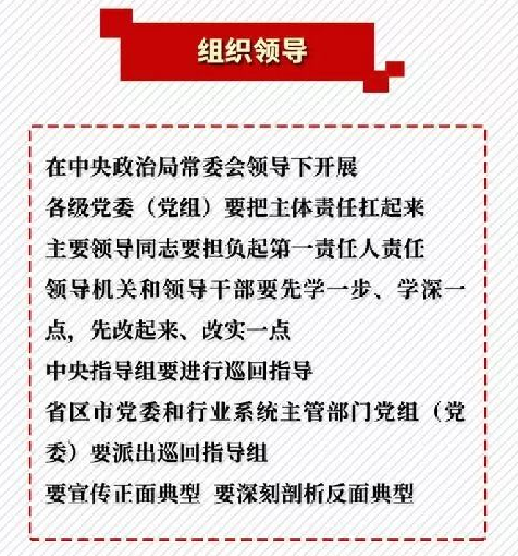
不忘初心，牢记使命

Slide 12
二
习近平总书记在纪念五四运动100周年大会上的重要讲话精神

Slide 13
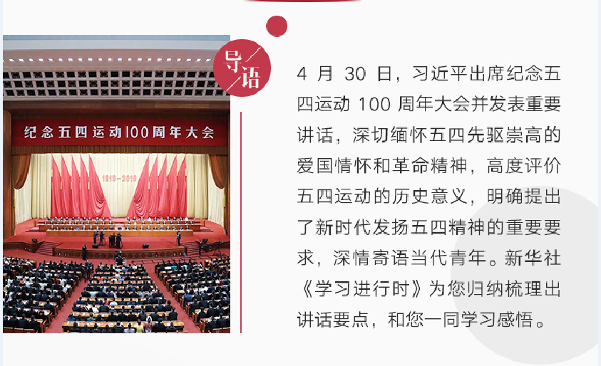
纪念五四运动100周年

Slide 14
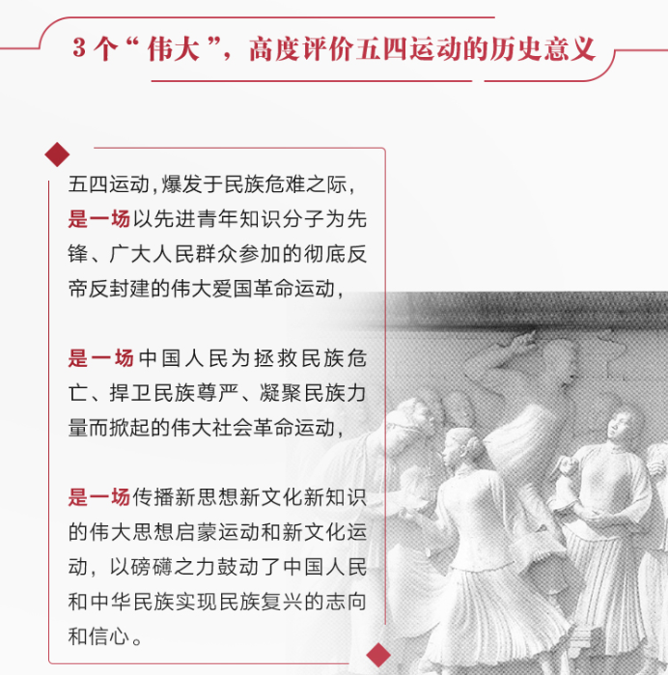
纪念五四运动100周年

Slide 15
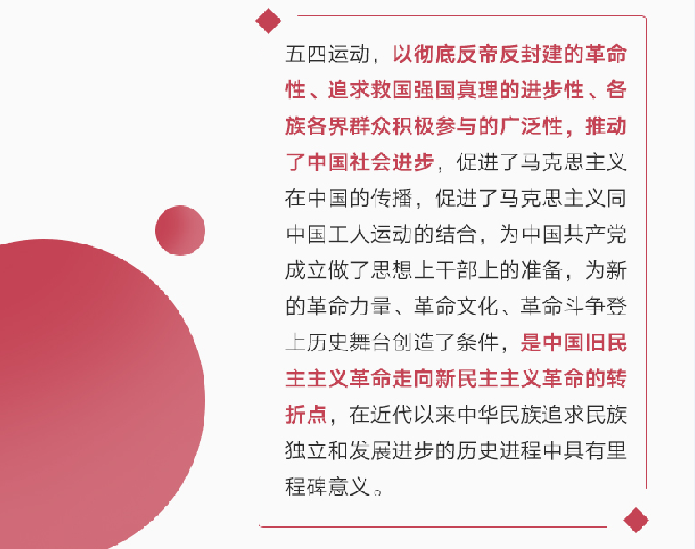
纪念五四运动100周年

Slide 16
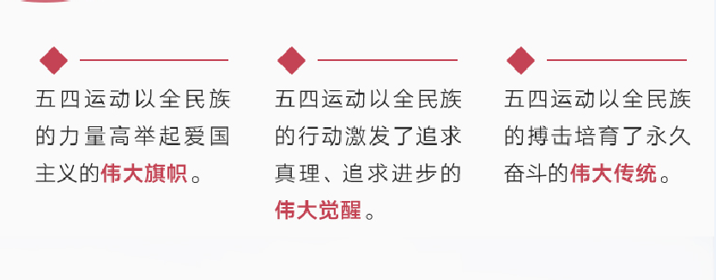
纪念五四运动100周年

Slide 17
纪念五四运动100周年
6个“要”，勉励新时代中国青年建功立业
新时代中国青年运动的主题，新时代中国青年运动的方向，新时代中国青年的使命，就是坚持中国共产党领导，同人民一道，为实现“两个一百年”奋斗目标、实现中华民族伟大复兴的中国梦而奋斗。
要树立
远大理想
要热爱
伟大祖国
要担当
时代责任
新时代中国青年要树立对马克思主义的信仰、对中国特色社会主义的信念、对中华民族伟大复兴中国梦的信心，到人民群众中去，到新时代新天地中去，让理想信念在创业奋斗中升华，让青春在创新创造中闪光！
新时代中国青年要听党话、跟党走，胸怀忧国忧民之心、爱国爱民之情，不断奉献祖国、奉献人民，以一生的真情投入、一辈子的顽强奋斗来体现爱国主义情怀，让爱国主义的伟大旗帜始终在心中高高飘扬！
新时代中国青年要珍惜这个时代、担负时代使命，在担当中历练，在尽责中成长，让青春在新时代改革开放的广阔天地中绽放，让人生在实现中国梦的奋进追逐中展现出勇敢奔跑的英姿，努力成为德智体美劳全面发展的社会主义建设者和接班人！

Slide 18
纪念五四运动100周年
要勇于
砥砺奋斗
要练就
过硬本领
要锤炼
品德修为
新时代中国青年要增强学习紧迫感，如饥似渴、孜孜不倦学习，努力学习马克思主义立场观点方法，努力掌握科学文化知识和专业技能，努力提高人文素养，在学习中增长知识、锤炼品格，在工作中增长才干、练就本领，以真才实学服务人民，以创新创造贡献国家！
新时代中国青年要自觉树立和践行社会主义核心价值观，善于从中华民族传统美德中汲取道德滋养，从英雄人物和时代楷模的身上感受道德风范，从自身内省中提升道德修为，明大德、守公德、严私德，自觉抵制拜金主义、享乐主义、极端个人主义、历史虚无主义等错误思想，追求更有高度、更有境界、更有品位的人生，让清风正气、蓬勃朝气遍布全社会！
新时代中国青年要勇做走在时代前列的奋进者、开拓者、奉献者，毫不畏惧面对一切艰难险阻，在劈波斩浪中开拓前进，在披荆斩棘中开辟天地，在攻坚克难中创造业绩，用青春和汗水创造出让世界刮目相看的新奇迹！

Slide 19
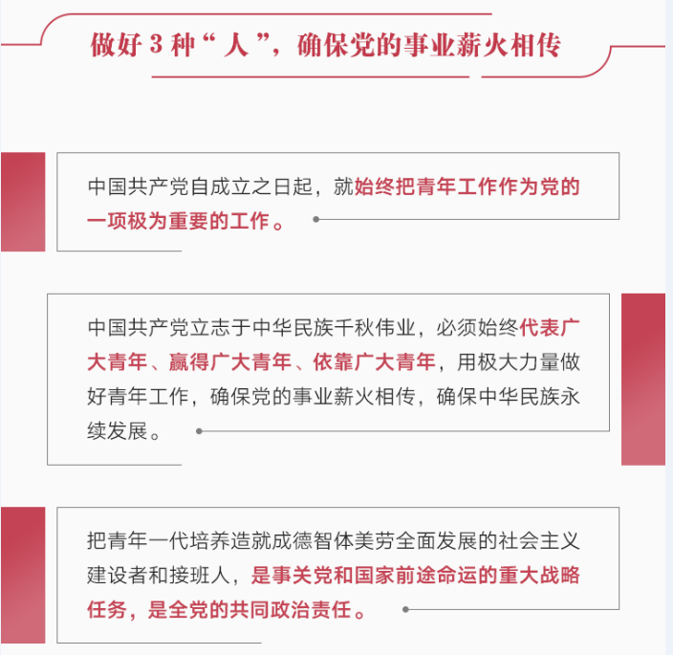
纪念五四运动100周年
1
要主动走近青年、倾听青年、做青年朋友的知心人。
2
要真情关心青年、关爱青年，做青年工作的热心人。
3
要悉心教育青年、引导青年，做青年群众的引路人。

Slide 20
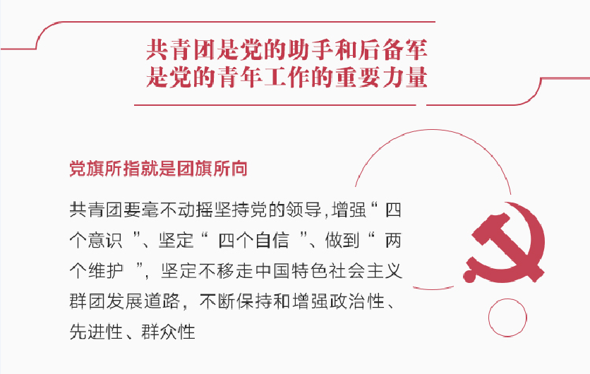
纪念五四运动100周年

Slide 21
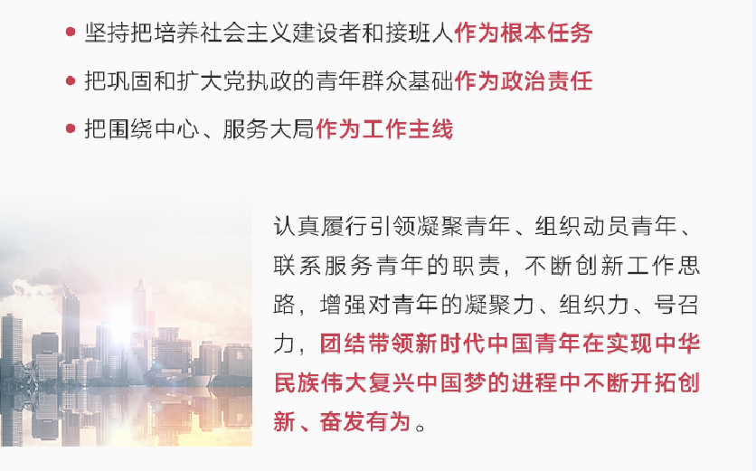
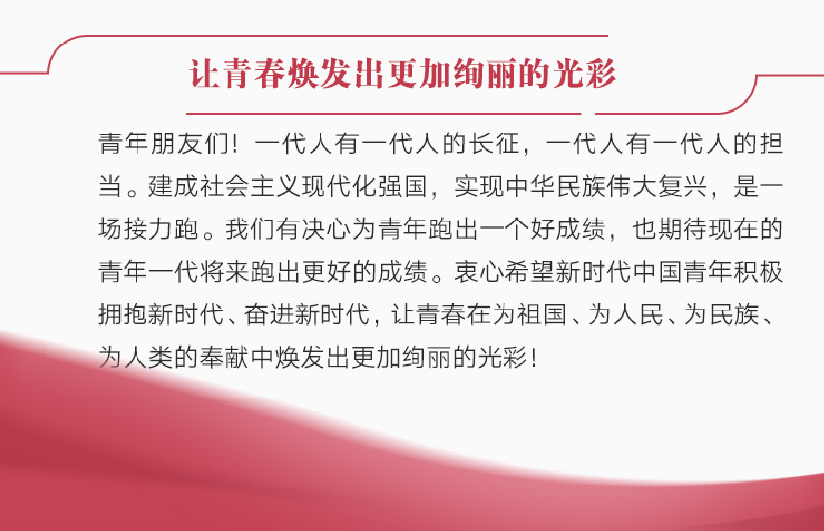
纪念五四运动100周年

Slide 22
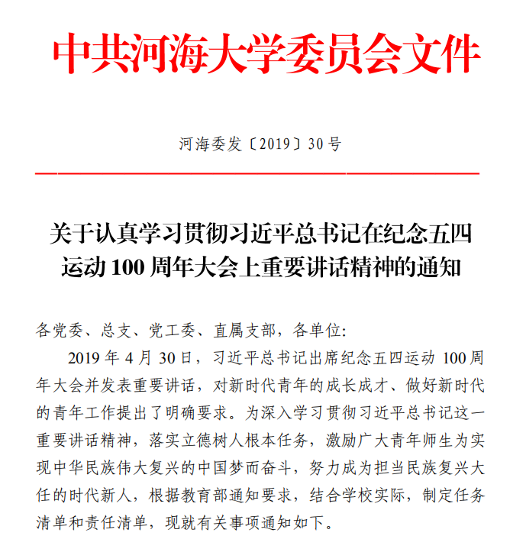
纪念五四运动100周年

Slide 23
三
习近平总书记在中央党校中青年干部培训班开班式上发表的重要讲话精神

Slide 24
中央党校中青年干部培训开班式
主题
在常学常新中加强理论修养，在知行合一中主动担当作为
总体要求
2019年春季学期中央党校（国家行政学院）中青年干部培训班1日上午在中央党校开班。中共中央总书记、国家主席、中央军委主席习近平在开班式上发表重要讲话强调，培养选拔优秀年轻干部是一件大事，关乎党的命运、国家的命运、民族的命运、人民的福祉，是百年大计。广大干部特别是年轻干部要在常学常新中加强理论修养，在真学真信中坚定理想信念，在学思践悟中牢记初心使命，在细照笃行中不断修炼自我，在知行合一中主动担当作为，保持对党的忠诚心、对人民的感恩心、对事业的进取心、对法纪的敬畏心，做到信念坚、政治强、本领高、作风硬。

Slide 25
中央党校中青年干部培训开班式
对理论
对党
对人民
在理论学习上，干部要舍得花精力，全面系统学，及时跟进学，深入思考学，联系实际学。学习新时代中国特色社会主义思想，要深刻认识和领会其时代意义、理论意义、实践意义、世界意义。学习理论最有效的办法是读原著、学原文、悟原理，强读强记，常学常新，往深里走、往实里走、往心里走，把自己摆进去、把职责摆进去、把工作摆进去，做到学、思、用贯通，知、信、行统一。
衡量干部是否有理想信念，关键看是否对党忠诚。对党忠诚，就要增强“四个意识”、坚定“四个自信”、做到“两个维护”，严守党的政治纪律和政治规矩，始终在政治立场、政治方向、政治原则、政治道路上同党中央保持高度一致。要经常对照党章党规党纪，检视自己的理想信念和思想言行，不断掸去思想上的灰尘，永葆政治本色。
干部要把党的初心、党的使命铭刻于心，干部要把人民放在心中最高位置。要牢记群众是真正的英雄，任何时候都不能忘记为了谁、依靠谁、我是谁，真正同人民结合起来。

Slide 26
中央党校中青年干部培训开班式
对自己
对工作
要涵养政治定力，炼就政治慧眼，恪守政治规矩，自觉做政治上的明白人、老实人。人格是一个人精神修养的集中体现。光明磊落、坦荡无私，是共产党人的光辉品格，也是干部应该锤炼的品质修养。涵养道德操守，明礼诚信，怀德自重，保持严肃的生活作风。
武装头脑、指导实践、推动工作，落脚点在指导实践、推动工作；学懂弄通做实，落脚点在做实。要牢记空谈误国、实干兴邦的道理，坚持知行合一、真抓实干，做实干家。能否敢于负责、勇于担当，最能看出一个干部的党性和作风。要用知重负重、攻坚克难的实际行动，诠释对党的忠诚、对人民的赤诚。

Slide 27
四
《中国共产党党员教育管理条例》学习解读

Slide 28



近日，中共中央印发了《中国共产党党员教育管理工作条例》（以下简称《条例》），并发出通知，要求各级党委各党组要把抓好党员教育管理作为重大政治责任，每个党员，不论职务高低，都必须深入领会《条例》精神，全面掌握《条例》内容，严格执行《条例》规定。

Slide 29

1
2
3
《条例》基本情况及背景意义
逐段逐条精读解析《条例》
做好新时代党员教育管理工作

Slide 30
《中国共产党党员教育管理工作条例》
1
基本情况及背景意义
基本概述
整体架构
制定背景
制定意义
制定过程
遵循原则

Slide 31
《条例》基本概述
《中国共产党党员教育管理工作条例》
为了加强党员教育管理工作，提高党员队伍建设质量，保持党员队伍的先进性和纯洁性。由中共中央政治局于2019年3月29日审议，自2019年5月6日起施行。
中国共产党
党员教育管理工作条例
《条例》共10章46条，计7200余字，对党员教育管理的内容、方式、程序等作出规范，是新时代党员教育管理工作的基本遵循。

Slide 32
《条例》整体架构
第一章 总则
第1至4条
第二章 学习贯彻习近平新时代中国特色社会主义思想
第5至8条
第三章 党员教育基本任务
第9至15条
第四章 党员日常教育管理主要方式
第16至23条
第五章 党籍和党员组织关系管理
第24至26条
中国共产党
党员教育管理工作条例
第六章 党员监督和组织处置
第27至31条
第七章 流动党员管理
第32至34条
第八章 党员教育管理信息化
第35至38条
第九章 组织领导和工作保障
第39至43条
第十章 附则
第44至46条

Slide 33

《条例》制定的背景
党的十八大以来，以习近平同志为核心的党中央把党员教育管理作为党的建设一项基础性经常性工作来部署推进，从严从实教育管理党员，推动管党治党不断从宽松软走向严紧硬，取得明显成效。
站在新的历史起点上，我们党统揽伟大斗争、伟大工程、伟大事业、伟大梦想，必须把党员教育管理放在更加突出的位置，着力激发党组织的生机活力，建设一支信念坚定、政治可靠、素质优良、纪律严明、作用突出的党员队伍。
我们党历来重视党员教育管理工作

Slide 34
《条例》制定的意义
《条例》以习近平新时代中国特色社会主义思想为指导，以党章为根本遵循，总结吸收实践创新成果，对党员教育管理的内容、方式、程序等作出规范，是新时代党员教育管理工作的基本遵循。
《条例》的制定和实施，对于：
提高党员队伍建设质量；
激发党组织的生机活力；
推动全面从严治党向纵深发展；
夯实党长期执政基础；
实现党伟大执政使命。
《条例》
制定的意义
都有着重大意义。

Slide 35
《条例》制定的过程
10
1.1
6
个
万
个
《条例》
到10个省（区、市）
实地调研
发放调查问卷1.1万份
请6个省（区、市）党委组织部进行专项研究
5月6日，党中央印
发《条例》
《条例》稿先后报经中央党的建设工作领导小组会议、中央政治局常委会会议审议修改。2019年3月29日，习近平总书记主持召开中央政治局会议，审议通过《条例》稿。5月6日，党中央印发《条例》。

Slide 36
《条例》遵循的原则
《条例》对党员教育管理工作作出基本规范。在制定过程中，着重把握了4个方面。
贯彻落实思想
党章为根本遵循
强化问题导向
继承传统和改革创新
贯彻落实习近平新时代中国特色社会主义思想，特别是习近平总书记关于党员教育管理工作的一系列重要指示精神。
以党章为根本遵循，以党的政治建设为统领，贯彻落实新时代党的组织路线，坚持教育、管理、监督、服务相结合，不断增强党员教育管理针对性和有效性。
强化问题导向，既明确党员教育管理工作基本要求，又针对突出问题和薄弱环节作出制度性规定。
继承传统和改革创新相结合，把实践证明行之有效的做法和成功经验固化为法规制度，并注意与其他法规相衔接，贴近基层实际、体现时代特点。

Slide 37
2
《中国共产党党员教育管理工作条例》
逐章逐条精读解析

Slide 38
第一章：总则
【第一条】
目的与依据
制订目的：为了深入学习贯彻习近平新时代中国特色社会主义思想，加强党员教育管理工作，提高党员队伍建设质量，保持党员队伍的先进性和纯洁性；
制订依据：根据《中国共产党章程》和有关党内法规，制定本条例。
【第二条】
地位与作用
党员教育管理是党的建设基础性经常性工作。
要引导党员
坚定共同理想
增强“四个意识”
坚定“四个自信”
做到“两个维护”
发挥先锋模范作用

Slide 39
第一章：总则
【第三条】
总体要求
党员教育管理工作以马克思列宁主义、毛泽东思想、邓小平理论、“三个代表”重要思想、科学发展观、习近平新时代中国特色社会主义思想为指导；
落实新时代党的建设总要求和新时代党的组织路线，坚持教育、管理、监督、服务相结合，推进“两学一做”学习教育常态化制度化；
不断增强党员教育管理针对性和有效性，努力建设政治合格、执行纪律合格、品德合格、发挥作用合格的党员队伍。
总体要求

Slide 40
第一章：总则
【第四条】
遵循的四项原则
将严的要求落实到党员教育管理工作全过程和各方面，党员领导干部带头接受教育管理；
坚持党要管党、全面从严治党
坚持以党的政治建设为统领
突出党性教育和政治理论教育，引导党员遵守党章党规党纪，不忘初心、牢记使命；
坚持围绕中心、服务大局
坚持从实际出发
加强分类指导，尊重党员主体地位，充分发挥党支部直接教育、管理、监督党员作用。
注重党员教育管理质量和实效，保证党的理论和路线方针政策、党中央决策部署贯彻落实；

Slide 41
第二章：学习贯彻习近平新时代中国特色社会主义思想
※ 对学习内容、学习形式、实践要求作出具体规定：
【第五条】
党员教育管理首要政治任务是什么？
“
用习近平新时代中国特色社会主义思想武装全党
引导党员充分认识学习贯彻习近平新时代中国特色社会主义思想的重大意义，自觉学懂弄通做实。
“

Slide 42
第二章：学习贯彻习近平新时代中国特色社会主义思想
【第六条】
本条对学习提出了具体要求：
学什么，怎么学？
组织党员读原著、学原文、悟原理，深入学习领会习近平新时代中国特色社会主义思想的核心要义、基本精神、实践要求，掌握贯穿其中的马克思主义立场观点方法，增强政治自觉、理论自信、情感融入。
建立什么教育教材体系
建立以学习贯彻习近平新时代中国特色社会主义思想为中心内容的党员教育教材体系。
怎么结合学的具体内容要求
教育引导党员把学习习近平新时代中国特色社会主义思想同学习马克思列宁主义、毛泽东思想、邓小平理论、“三个代表”重要思想、科学发展观紧密结合起来，不断提高马克思主义思想觉悟和理论水平。

Slide 43
第二章：学习贯彻习近平新时代中国特色社会主义思想
【第七条】
用什么样的方式教育党员？
坚持集中教育和经常性教育相结合，
组织培训和个人自学相结合
两个
相结合
五种
方式
集中轮训
党委（党组）理论学习中心组学习、
理论宣讲、
组织生活、
在线学习培训等方式
形成习近平新时代中国特色社会主义思想学习教育长效机制，推动党员学深悟透、入脑入心。

Slide 44
第二章：学习贯彻习近平新时代中国特色社会主义思想
【第八条】
学风
学风、要求和成效？
弘扬理论联系实际的马克思主义学风
要求和成效
引导党员把自己摆进去、把职责摆进去、把工作摆进去，学以致用、知行合一，提高政治站位，强化责任担当，增强过硬本领，做好本职工作，自觉做习近平新时代中国特色社会主义思想坚定信仰者和忠实实践者。
对党员领导干部的要求
党员领导干部应当坚持更高标准、更严要求，全面学、系统学、贯通学、深入学、跟进学，自觉用以武装头脑、指导实践、推动工作，发挥示范带动作用。

Slide 45
第三章：党员教育基本任务
※ 7个方面基本任务：政治理论教育、政治教育和政治训练、党章党规党纪教育、党的宗旨教育、革命传统教育、形势政策教育、知识技能教育等
【第九条】
【第十条】
加强政治理论教育的
具体任务要求
突出政治教育和政治训练的
具体任务
突出党的创新理论学习；
组织党员学习党的基本理论、基本路线、基本方略，学习马克思主义基本原理和党的基本知识；
引导党员坚定理想信念，增强党性修养，努力掌握并自觉运用马克思主义立场观点方法。
严格党内政治生活锻炼，教育党员旗帜鲜明讲政治，提高政治觉悟和政治能力；
严守政治纪律和政治规矩，永葆共产党人政治本色；
做到“四个服从”，在思想上政治上行动上同以习近平同志为核心的党中央保持高度一致。

Slide 46


第三章：党员教育基本任务
【第十一条】
强化党章党规党纪教育的具体任务
引导党员牢记入党誓词，坚持合格党员标准，自觉遵守党的纪律，带头践行社会主义核心价值观，培养高尚道德情操，培育良好思想作风、学风、工作作风、生活作风和家风。加强宪法法律法规教育，引导党员尊法学法守法用法。
【第十二条】
加强党的宗旨教育的具体任务
加强党的宗旨教育，引导党员践行全心全意为人民服务的根本宗旨，贯彻党的群众路线，提高群众工作本领，密切联系服务群众。

Slide 47

第三章：党员教育基本任务
【第十三条】
【第十四条】
【第十五条】
革命传统教育
的具体任务
形势政策教育
的具体任务
知识技能教育
的具体任务
引导党员学习党史、国史、改革开放史、社会主义发展史和中华优秀传统文化
传承红色基因，践行共产党人价值观，激发爱国主义热情。
围绕贯彻执行党和国家重大决策、推进落实重大任务，宣讲党的路线方针政策，解读世情国情党情；
引导党员正确认识形势，把思想和行动统一到党中央要求上来。
组织引导党员学习掌握业务知识、科技知识、实用技术等；
帮助党员提高综合素质和履职能力，增强服务本领。

Slide 48
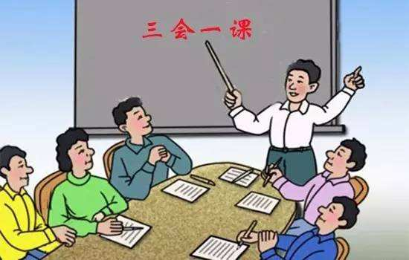
第四章：党员日常教育管理主要方式
※ 4类方式：组织生活、集中培训、先锋示范、激励关怀
【第十六条】
日常教育管理：三会一课、主题党日、党费
党支部应当运用“三会一课”制度，对党员进行经常性的教育管理。
党员应当按期参加党员大会、党小组会和上党课，进行学习交流，汇报思想、工作等情况。
党员领导干部应当参加双重组织生活。
三会
一课
主题
党日
党支部应当每月开展1次主题党日，贴近党员思想和工作实际，组织党员集中学习、过组织生活、进行民主议事和开展志愿服务等。
党费
党员应当按期交纳党费。
党组织应当做好党费收缴、使用和管理工作。

Slide 49
第四章：党员日常教育管理主要方式
【第十七条】
组织生活会
党支部每年至少召开1次组织生活会，也可以根据工作需要随时召开，一般以党员大会、党支部委员会会议或者党小组会形式进行。
组织生活会、民主评议党员
每年至少1次
【第十八条】
民主评议党员
党支部一般每年开展1次民主评议党员。
党支部召开党员大会，按照个人自评、党员互评、民主测评的程序，组织党员进行评议。
党支部委员会会议或者党员大会根据评议情况和党员日常表现情况，提出评定意见。
民主评议党员可以结合组织生活会一并进行。

Slide 50

第四章：党员日常教育管理主要方式
【第十九条】
谈心谈话
【第二十条】
党委集中轮训党员
基层党组织应当注重分析党员思想状况和心理状态，党组织负责人应当经常同党员谈心谈话，有针对性地做好思想政治工作。
市、县党委或者基层党委每年应当组织党员集中轮训，主要依托县级党校（行政学校）、基层党校等进行。党员每年集中学习培训时间一般不少于32学时。
32
小时

Slide 51
第四章：党员日常教育管理主要方式
【第二十一条】
集中学习和专题学习
党组织应当组织党员认真参加党内集中学习教育，深入学习党的创新理论，查找解决自身存在的突出问题。
省级党委、行业系统党组织可以根据党员思想状况和党的建设需要，适时开展专题学习教育。
【第二十二条】
发挥党员的先锋模范作用
发挥党员的先锋模范作用有四种平台：
党员示范岗
党员责任区
开展设岗定责
承诺践诺
要争取达到的成效：
做到平常时候看得出来、关键时刻站得出来、危急关头豁得出来
鼓励和引导党员参与志愿服务。

Slide 52

第四章：党员日常教育管理主要方式
【第二十三条】
激励关怀帮扶党员
坚持从严教育管理和热情关心爱护相统一，从政治、思想、工作、生活上激励关怀帮扶党员。
针对老党员的身体、居住和家庭等实际情况，采取灵活方式，进行教育管理服务。
对年老体弱、行动不便、身患重病甚至失能的党员，组织活动和开展学习教育不作硬性要求，党组织通过送学上门、走访慰问等方式，给予更多关心照顾。

Slide 53
第五章：党籍和党员组织关系管理
【第二十四条】
党支部党员大会通过、基层党委审批接收，即取得党籍。
关于党籍的相关规定
因私出国长期定居，出国学习研究超过5年未返回的党员，一般予以停止党籍。（停止党籍是对党员党籍的管理手段，不是组织处置，也不是党纪处分）
与党组织失联6个月以上、各种方式没有取得联系的党员，予以停止党籍。停止党籍2年后确实无法取得联系的，按照自行脱党予以除名。
严格党籍管理是党员管理的基本内容
对停止党籍的党员，符合条件的，可以按照规定程序恢复党籍。对劝其退党、劝而不退除名、自行脱党除名、退党除名、开除党籍的，原则上不能恢复党籍，符合条件的可以重新入党。

Slide 54

第五章：党籍和党员组织关系管理
【第二十五条】
关于党员组织关系的相关规定
党员组织关系是指党员对党的基层组织的隶属关系
党员组织关系管理是党员管理的一项重要制度安排
每个党员都必须编入党的一个支部、小组或者其他特定组织。
有固定工作单位一般编入其所在单位党组织。
没有固定工作单位，一般编入其经常居住地党组织。
党员工作单位、经常居住地发生变动的，外出6个月以上并且地点相对固定的，应当转移组织关系。
具有权限的基层党委，可以直接相互转移和接收党员组织关系。
接收党员组织关系时，可以采取适当方式查核党员档案。
对组织关系转出但尚未被接收的党员，原党组织负有管理责任。
不得无故拒转拒接党员组织关系。

Slide 55
第五章：党籍和党员组织关系管理
【第二十六条】
关于党员档案的相关规定
对没有人事档案的党员，应当由具有审批预备党员权限的基层党委建立党员档案，由所在党委或者县级以上党委组织部门保存。
有条件的地方，实行党员档案电子化管理。
党员档案

Slide 56
第六章：党员监督和组织处置
※ 对监督中发现问题，规定4种教育管理与组织处置方式：提醒谈话、批评教育、限期改正、劝其退党或除名
【第二十七条】
党组织监督党员方式与监督的内容
监督方式
严格组织生活、听取群众意见、检查党员工作等多种方式
监督内容
遵守党章党规党纪、政治纪律和政治规矩情况;
遵守宪法法律法规和道德规范情况；
参加组织生活情况；
履行党员义务、联系服务群众、发挥先锋模范作用情况等。
【第二十八条】
党组织的监督应抓早抓小
发现党员有思想、工作、生活、作风和纪律方面苗头性倾向性问题的，以及群众对其有不良反映的，党组织负责人应当及时进行提醒谈话，抓早抓小、防微杜渐。

Slide 57
第六章：党员监督和组织处置
【第二十九条】
界定了批评教育适用情形
这几种情形适用于
批评教育
不按照规定参加党的组织生活；
不按时交纳党费；
流动到外地工作生活不与党组织主动保持联系的；
其他与党的要求不相符合的行为、情节较轻的
【第三十条】
界定了限期改正适用情形
这几种情形适用于
限期改正
缺乏革命意志；
不履行党员义务；
不符合党员条件，但本人能够正确认识错误、愿意接受教育管理并且决心改正的
限期改正时间不超过1年

Slide 58
第六章：党员监督和组织处置
【第三十一条】
界定了劝其退党或除名适用情形
理想信念缺失，政治立场动摇，已经丧失党员条件的，予以除名；
信仰宗教，经党组织帮助教育仍没有转变的，劝其退党，劝而不退的予以除名；
因思想蜕化提出退党，经教育后仍然坚持退党的，予以除名；
为了达到个人目的以退党相要挟，经教育不改的，劝其退党，劝而不退的予以除名；
限期改正期满后仍无转变的，劝其退党，劝而不退的予以除名；
没有正当理由，连续6个月不参加党的组织生活，或者不交纳党费，或者不做党所分配的工作，按照自行脱党予以除名。
这几种情形给予
劝其退党或除名处置
对违犯党纪的党员，按照《中国共产党纪律处分条例》规定给予党纪处分。

Slide 59
第七章：流动党员管理
【第三十二条】
流出、流入地党组织的责任
流出地党组织责任
对外出6个月以上且没有转移组织关系的流动党员，应当保持经常联系，做好教育培训、管理服务等工作。
在流动党员相对集中的地方，可以成立流动党员党组织。
流入地党组织责任
流入地党组织应当协助做好流动党员日常管理。组织流动党员就近就便参加组织生活、党群服务中心应当向流动党员开放。
流动党员可在流入地党组织或流动党员党组织参加民主评议。
对具备转移组织关系条件的流动党员，流出地和流入地党组织应当衔接做好转接工作。

Slide 60
第七章：流动党员管理
【第三十三条】
农村、社区、人才服务机构党组织如何管理流动党员
农村党支部
城市社区党组织
公共就业和人才服务机构党组织
应当明确专人负责同流动党员保持联系。
乡镇党委指导督促党支部加强日常教育管理。
利用集中返乡等时机，组织参加组织生活或培训。
对政治素质好、有能力的流动党员，及时纳入村后备力量培养。
对异地居住的流动党员，引导其向居住地党组织报到，接受管理。
对在异地定居的党员，引导和帮助其及时转移组织关系。
建立健全流动人才党员党组织，加强和改进流动人才党员日常教育管理。

Slide 61
第七章：流动党员管理
【第三十四条】
高校党组织如何管理流动党员
2
6
个月
年
组织关系保留时间
保持联系一次
高校党组织对高校毕业生流动党员，应当继续履行管理职责。
党员组织关系保留时间一般不超过2年，对符合条件的及时转出。
对出国（境）党员，由原就读高校或者工作单位党组织保留其组织关系，每半年至少与其联系1次。

Slide 62




第八章：党员教育管理信息化
【第三十五条】
党员教育管理现代化总要求
适应时代发展要求，充分运用互联网技术和信息化手段，改进党员教育管理工作，推进基层党建传统优势与信息技术深度融合，不断提高党员教育管理现代化水平。
【第三十六条】
如何打造党员教育管理网络阵地？
加强全国党员管理信息系统建设；
推动现代远程教育和党员电化教育创新发展；
推进网站、移动客户端等平台一体化建设；
打造党务、政务、服务有机融合的网络阵地。

Slide 63



第八章：党员教育管理信息化
【第三十七条】
党员教育管理信息化平台如何应用？
依托党员教育管理信息化平台，开展党员信息管理、党组织活动指导管理、流动党员管理服务、发展党员管理和党费管理等。
注重利用信息数据，对工作进行实时分析研判，及时发现问题，不断改进工作。
【第三十八条】
党员如何学网、用网
党员应当主动学网用网，积极参加在线学习培训，参加党组织的活动，接受党组织的教育管理。通过网络向群众宣传，联系服务群众。
党组织应当教育引导党员严格规范网络行为，敢于同网上错误言论作斗争，不得制作、发布、传播违反党的纪律规定和国家法律法规的信息内容。

Slide 64
第九章：组织领导和工作保障
【第三十九条】
建立领导机构和工作机制
在党中央领导下，成立党员教育管理协调小组
牵头
中组部
主要负责统筹协调，抓好组织安排，加强具体指导
参加
中纪委
主要负责党员纪律作风教育，指导开展党员监督，查处党员违纪。
中宣部
主要负责党员教育，指导协调编写教材，组织先进典型学习宣传
中央党校
主要负责党员领导干部培训，指导地方党校，保证课时和教学质量
机关工委
主要负责指导中央和国家机关各级党组织做好党员教育管理工作
教育部党组
主要负责宏观指导高等学校党员教育管理工作
国资委党委
主要负责所监管企业党员教育管理工作
地方各级党委组织部和纪检监察机关、宣传部、党校、机关工委、教育工委、国资委党委等，分别按照职能职责，承担党员教育管理工作任务。

Slide 65

第九章：组织领导和工作保障
【第四十条】
地方各级党组织职责分工
地方各级党委和部门单位党组
领导本地区本部门本单位党员教育管理工作。
基层党委
履行抓党员教育管理的基本职责，推动落实上级党组织工作安排，组织做好党员集中培训、组织关系管理、表彰激励、关怀帮扶、组织处置、纪律处分等工作，指导所辖党支部做好党员日常教育管理工作。
党支部
按照党章和党内有关规定，履行相关工作职责。党小组应当落实党支部关于党员教育管理工作的要求和任务。
党小组
应当落实党支部关于党员教育管理工作的要求和任务。

Slide 66

第九章：组织领导和工作保障
【第四十一条】
四个方面做好保障
有专人管
有讲师讲
有阵地用
有教材学
加强县级党校和基层党校建设。县级党校应将党员集中培训作为重要任务。
注重发挥党群服务中心、党员干部教育培训基地、新时代文明实践中心的作用。
加强全国党员教育培训教材建设规划，组织编写全国党员教育基本教材。
各地区各部门各单位可以结合实际，开发各具特色、务实管用的党员教育教材。
乡镇街道、国企、高校等基层党委，配备一定数量的专兼职组织员，由县级以上党委组织部门进行业务指导和管理，承担指导督促发展党员和党员教育管理等工作。
实行党员教育讲师聘任制，县级以上党委从优秀党校教师、基层党组织书记、先进模范人物、党务工作者、专家学者、实用技术人才、离退休干部等人员中选聘党员教育讲师。

Slide 67
第九章：组织领导和工作保障
【第四十二条】
党员教育管理工作经费保障
1
党员教育管理工作经费应当列入地方各级财政预算，重点保障农村、社区、非公有制经济组织和社会组织、公共就业和人才服务机构等经费。
2
各级党委留存的党费主要用于教育培训党员、支持基层党组织开展组织生活。
3
加强对革命老区、民族地区、边疆地区、贫困地区党员教育管理工作经费支持。

Slide 68
第九章：组织领导和工作保障
【第四十三条】
党员教育管理检查考核
1
每年报告工作
基层党委每年把党员教育管理工作情况作为向上级党组织报告工作的重要内容。
2
述职评议
检查考核
在基层党建工作述职评议考核中，对党组织负责人抓党员教育管理工作情况作出评价。
3
年度考核和任期考核
上级党组织在开展年度考核和任期考核中，应当考核检查下级党组织党员教育管理工作情况。
各级党委党组应加强对党员教育管理工作的检查考核
在党员教育管理工作中失职失责的，按照规定予以问责追责

Slide 69
第十章：附则
第四十四条 中国人民解放军和中国人民武装警察部队党员教育管理工作规定，由中央军事委员会根据本条例制定。
第四十五条 本条例由中央组织部负责解释。
第四十六条 本条例自2019年5月6日起施行。

Slide 70
3
运用《条例》
做好新时代党员教育管理工作
贯彻落实《条例》的总体要求
贯彻落实《条例》的具体措施

Slide 71
贯彻落实《条例》的总体要求
通知要求，每个党员，不论职务高低，都必须按照党章要求和《条例》规定，接受党组织的教育管理。
一
各级党委各党组要把抓好党员教育管理作为重大政治责任，采取有力措施，严格贯彻执行《条例》，增强针对性和有效性，防止形式主义。
二
要抓好《条例》的宣传解读和学习培训，使各级党组织、广大党员特别是党员领导干部深入领会《条例》精神，全面掌握《条例》内容，严格执行《条例》规定。
三
中央组织部要会同有关部门加强督促指导，确保《条例》得到有效贯彻落实。
四
各地区各部门在执行《条例》中的重要情况和建议，要及时报告党中央。

Slide 72
《条例》的贯彻落实具体措施
一是广泛宣传解读
充分利用报纸、广播、电视和手机、网络等媒介，开展《条例》宣传。抽调业务素质能力强人员，组成宣讲小分队，集中学习培训，深入到基层各单位各部门进行理论宣讲。

Slide 73
《条例》的贯彻落实具体措施
二是抓好学习培训
把《条例》纳入党委（党组）理论学习中心组学习、党支部“三会一课”的重要学习内容和党校（行政学院）教育课程，通过专题辅导、交流研讨等方式，使各级党组织、广大党员特别是党员领导干部深入领会《条例》精神，全面掌握《条例》内容，严格执行《条例》规定。各级组织部门要举办学习贯彻《条例》培训示范班，组织开展党员教育管理工作者专题轮训，提高做好党员教育管理工作的能力和水平。

Slide 74
《条例》的贯彻落实具体措施
三是加强督促检查
各级党委（党组）要高度重视党员教育管理工作，加强对《中国共产党党员教育管理工作条例》实施的组织领导。各级组织部门要发挥牵头抓总作用，相关职能部门要加强协调配合，形成工作合力。党支部要履行好直接教育党员、管理党员、监督党员的职责，不断提高党员教育管理工作水平。

Slide 75




THANKS
感 谢 聆 听
河海大学机关党委

